Slide 1
Python für Data-Wissenschaftler, Tag 1
Sergejs Glusnevs, 2017

Slide 2
Agenda Tag 1.
Python für Data Science and Friends
01
04
Was ist python?
Variablen und Datentypen
02
05
Die entwicklungsumgebungen
IF-Then-else Konstrukte
03
06
Hello, world!
Schleifen

Slide 3
Agenda Tag 1.
Python für Data Science and Friends
07
10
Funktionen
Lambda Funktionen
08
11
List Comprehension
Map, Filter und reduce
09
12
Iterators und Generators
Module

Slide 4
Agenda Tag 1.
Python für Data Science and Friends
13
16
Exceptions
TBD
14
17
Input/Output aus Dateien
TBD
15
18
Daten aus Web scrapen
TBD

Slide 5
WAS ist PYTHON?

Slide 6

Was ist Python?
Hintergrund
Python ist:
eine Skriptsprache und VM
eine high-level Programmiersprache
einfach zu lernen
einfach zu verstehen
schnell zu programmieren
schnell durch in C geschriebene Module

Slide 7
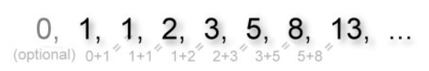
Ein Beispiel: fibonacci folge
Hintergrund

Slide 8
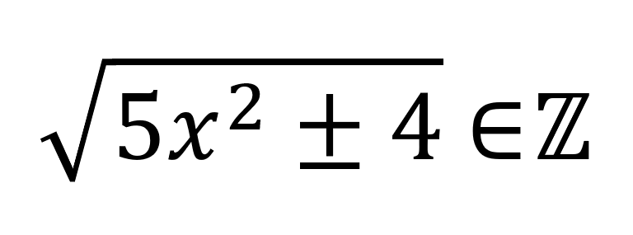
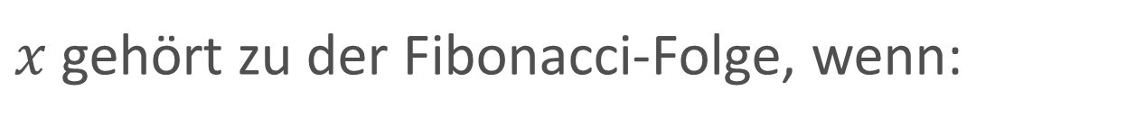
Aufgabe: gehört diese Zahl der fibonacci folge?
Hintergrund
$x$ gehört zu der Fibonacci-Folge, wenn:

Slide 9
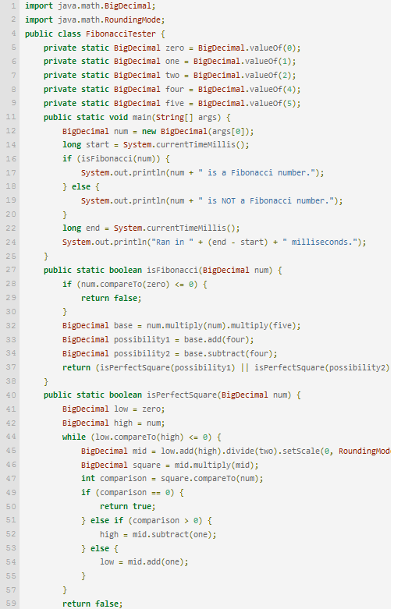
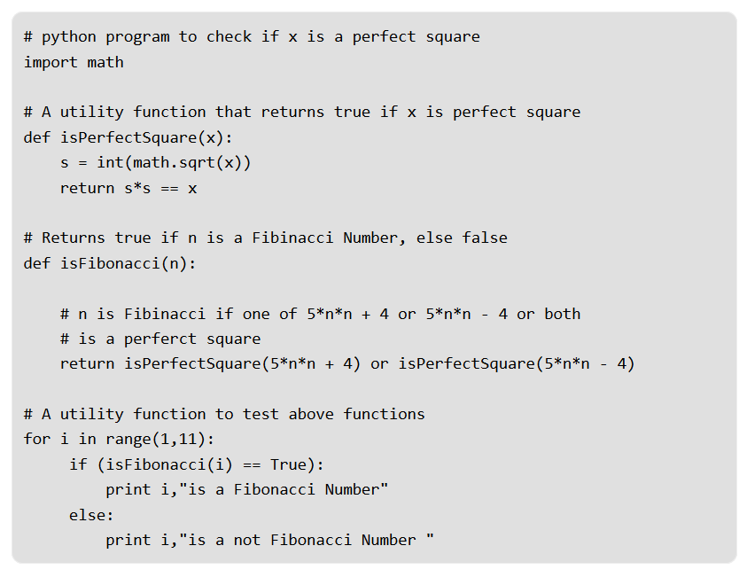
Python vs JAVA: gehört diese Zahl der fibonacci folge?
Hintergrund
61 Zeilen in Java vs 11 in Python!

Slide 10
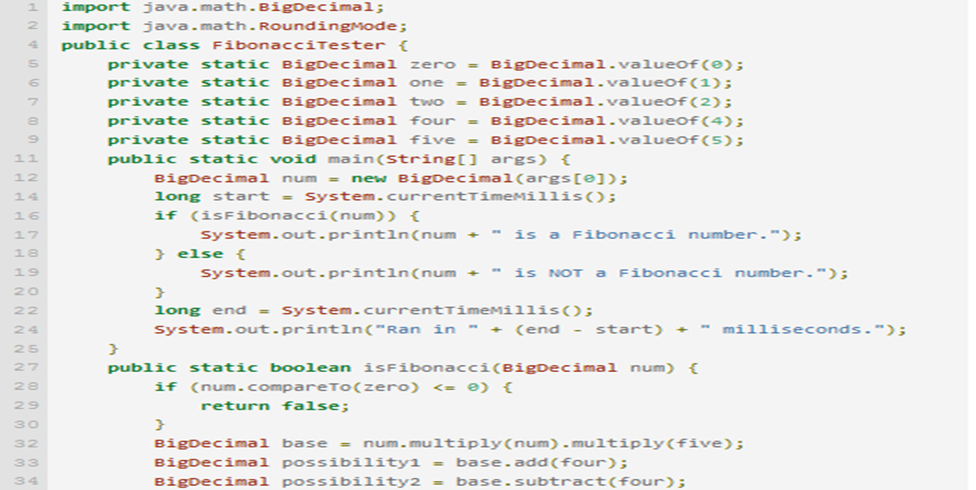
Python vs JAVA: gehört diese Zahl der fibonacci folge?
Hintergrund

Slide 11
Python vs JAVA: gehört diese Zahl der fibonacci folge?
Hintergrund

Slide 12
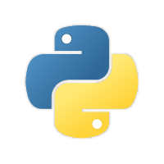

Python vs Java
Hintergrund
Python vs JAVA:
Python ist schneller zu programmieren
Java läuft normalerweise schneller
Python ist schnell, wenn man spezialisierte Module benutzt

Slide 13

Python vs R
Hintergrund
Python vs r:
Python ist normalerweise viel schneller
Python ist eine universelle Programmiersprache
R hat wunderschöne Presentationsgrafiken

Slide 14
Python 2 vs 3
Hintergrund
Python 2 vs 3:
Python 3 ist NICHT rückwärtskompatibel!
Achtung: beim Lesen von der Dokumentation im Internet die Version Beachten

Slide 15
Vorbereitung der Umgebung

Slide 16
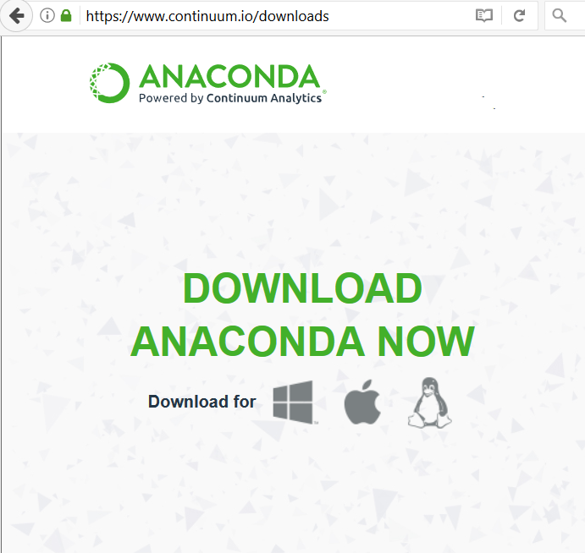
Erste schritte: Anaconda Installieren
Vorbereitung der Programmierumgebung
https://www.continuum.io/downloads
Versionen für Linux, Mac, Windows
Enthält alle notwendigen Packages

Slide 17
Hello, World

Slide 18
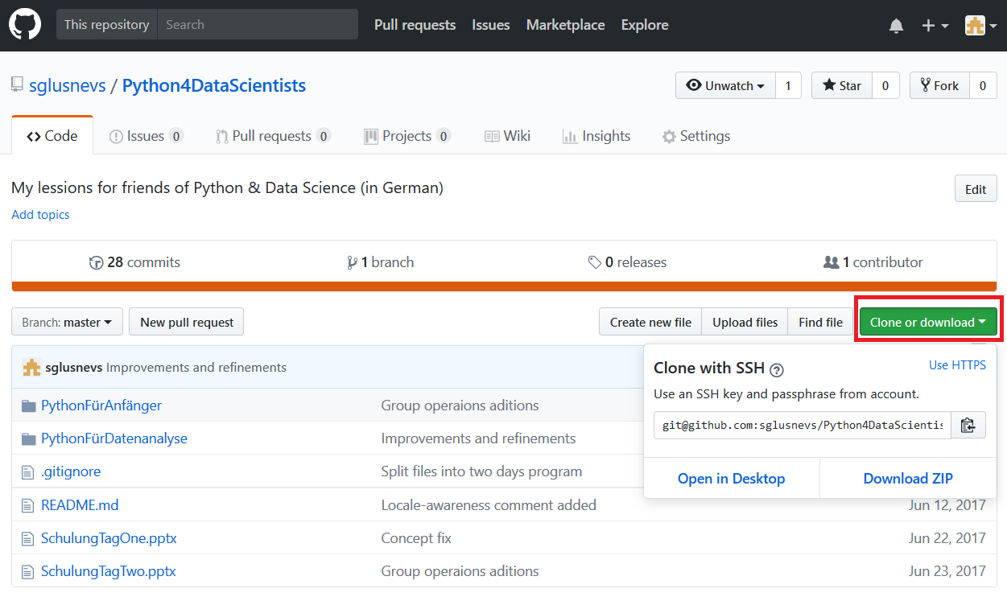
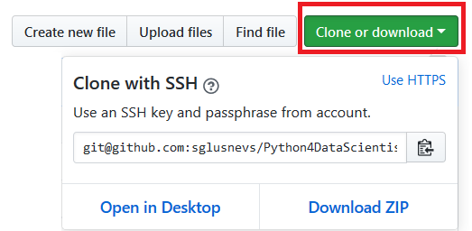
Weiter mit Jupyter Notebooks!
1. Quelltexten aus Github holen https://github.com/sglusnevs/Python4DataScientists

Slide 19
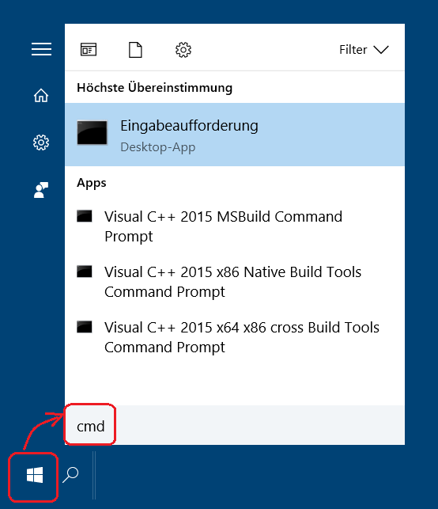
Erste schritte
Vorbereitung der Programmierumgebung
Quelltexten entpacken
Ins Verzeichnis wechseln:
c:> cd \temp\<code>
Jupyter IDE starten:
c:> jupyter notebook

Slide 20
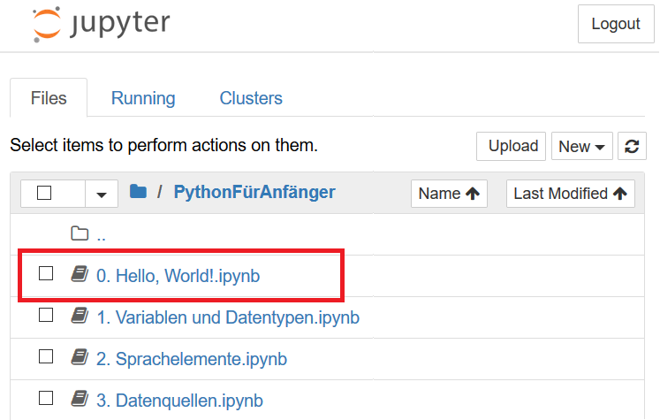
Weiter mit Jupyter Notebook!

Slide 21
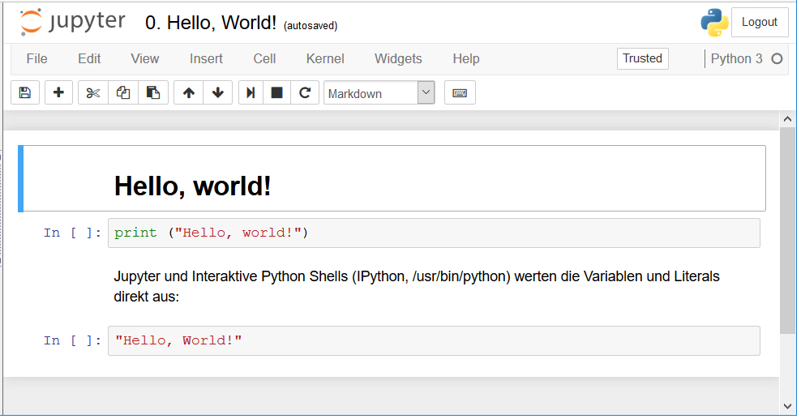
Spyder
Vorbereitung der Programmierumgebung

Slide 22
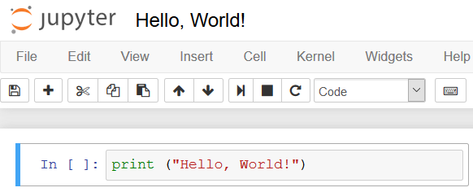
Jupyter Notebooks
Vorbereitung der Programmierumgebung
Kombination aus lokalen Web-Server und interaktiven Web-Seiten
Ist nicht Python-spezifisches, kann auch mit anderen Sprachen (z.B. R) benutzt werden

Slide 23
Jupyter Notebooks
Vorbereitung der Programmierumgebung
Alt-Enter – run & add unten
Shift-Enter – run, select unten
Strg-Enter – run

Slide 24
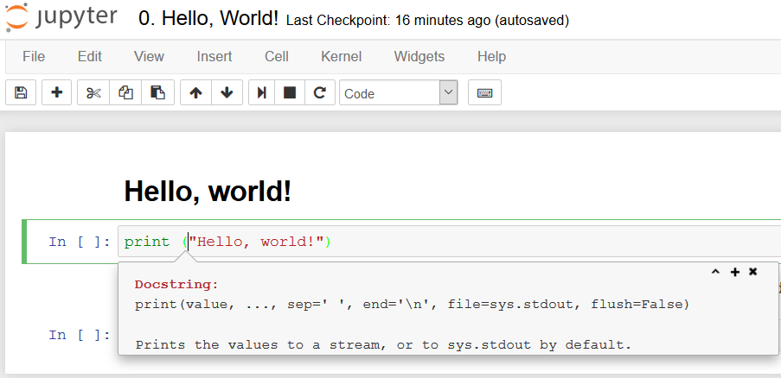
Jupyter Notebooks
Vorbereitung der Programmierumgebung
Shift-Tab: Hilfefunktion

Slide 25
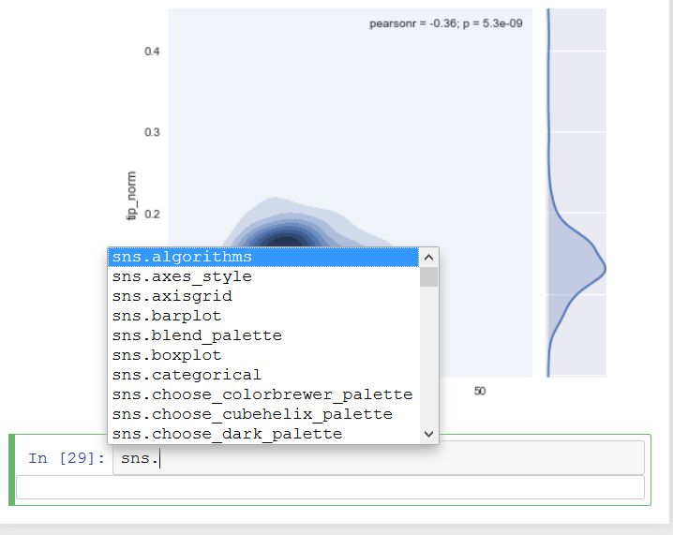
Jupyter Notebooks
Vorbereitung der Programmierumgebung
Tab: listet Methoden eines Classes/Modules

Slide 26
Linux/macOS Python CMD
Vorbereitung der Programmierumgebung
Tab-Autocompletion aud Linux/OS-X einschalten:
https://stackoverflow.com/questions/246725/how-do-i-add-tab-completion-to-the-python-shell

Slide 27
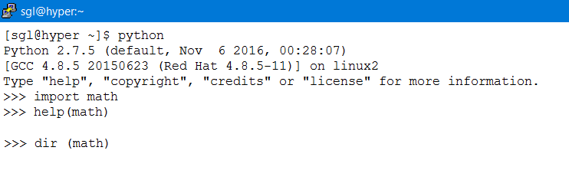
Linux/macOS Python CMD
Vorbereitung der Programmierumgebung
Hilfe für Objekte

Slide 28
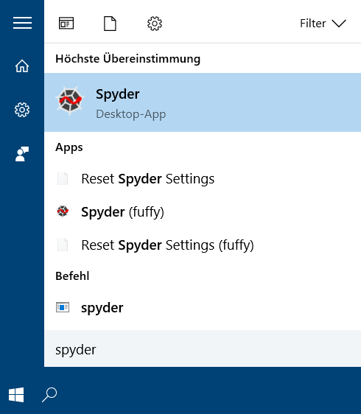
Spyder
Vorbereitung der Programmierumgebung
Spyder ist wissenschaftlich-orientierte Python IDE
Spyder wird zusammen mit Anacondas installiert
Ansonsten:
# pip install spyder
oder
# conda install spyder

Slide 29
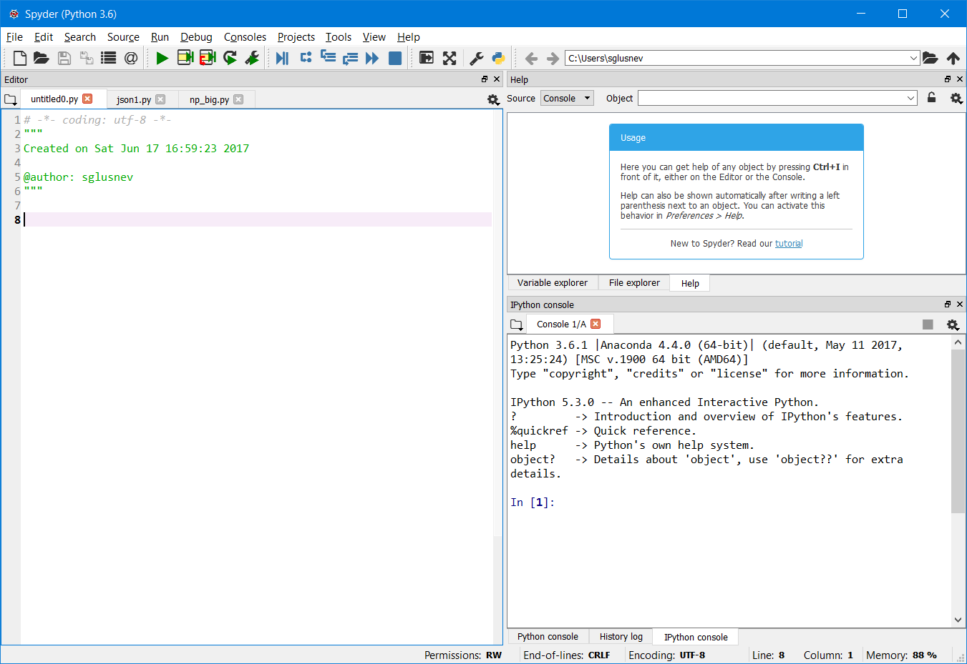
Spyder
Vorbereitung der Programmierumgebung
Hilfe
Program
IPython

Slide 30
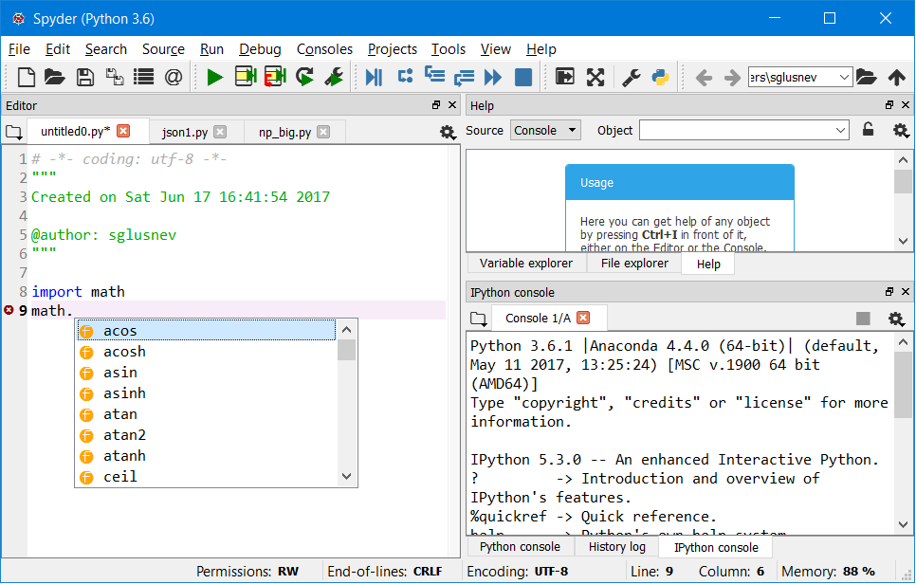
Spyder
Vorbereitung der Programmierumgebung
Ctrl-I für Hilfe (Objekt unter Cursor)
Methoden-Autocompletion
Inline-Hilfe für Funktionen

Slide 31
Variablen und Datentypen

Slide 32
Variablen und Datentypen
Erste Schritte
Variablen muss nicht formell deklariert werden
Variablen muss initialisiert werden
Variable bekommt sein Typ im Moment der Initialisierung
Variablen von verschiedenen Typen dürfen in einer Operation nicht vermischt werden!

Slide 33
Variablen und Datentypen
Erste Schritte
Zahlen
Strings
Lists
Dictionaries
Booleans
Tuples
Sets

Slide 34
If-Then-Else
Erste Schritte
if <Bedingung1>:
<Aktion1>
elif <Bedingung2>:
<Aktion2>
elif <Bedingung3>:
<Aktion3>
else:
<Aktion4>

Slide 35
Weiter mit JupyteR!

